Slide 1

Basispresentatie sportlocaties

Slide 2
Welkom bij de basispresentatie.
De volgende twee slides vertellen je hoe je de presentatie op de juist manier kunt inzetten en gebruiken.

Slide 3
Hallo JOGG-coach gezonde locaties – jij gaat een presentatie maken voor sportlocaties!
Geen stress: dit is je basisset.
Met deze basis vertellen we samen overal hetzelfde verhaal over jouw rol als JOGG-coach gezonde locaties en de Teamfit-werkwijze
Doel van deze set: locaties duidelijk maken wat jouw rol is en wat de Teamfit-werkwijze inhoudt, en hen enthousiast maken om hiermee aan de slag te gaan.
Start hier, gebruik wat je nodig hebt

Slide 4
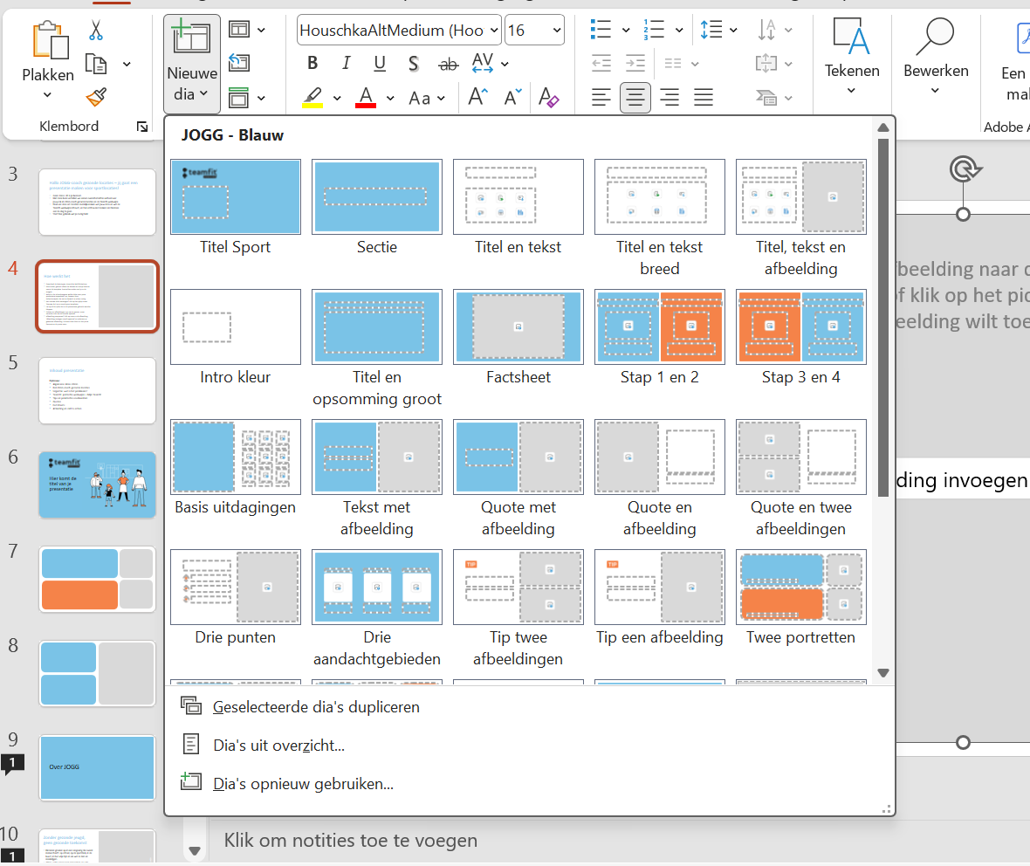
Hoe werkt het
  Download de lettertypes; Houschka Bold & Medium
  Kleurcodes: gebruik alleen de blauwe en oranje kleuren vanuit dit template. Exacte kleurcodes vind je in de stijlgids op de JOGG-Academy.
  Bekijk in de inhoudsopgave welke slides voor jouw presentatie toepasbaar zijn, bewaar deze slides/verwijder de rest en bewerk ze indien nodig
  Een nieuwe slide toevoegen? Klik op het pijltje naast ‘Nieuwe dia’ en er verschijnen templates
  Let op of de cijfers die in de presentatie gebruikt worden kloppen.
  Teksten en afbeeldingen zijn aan te passen, maar verander niks aan de visuele opmaak.
  Afbeelding aanpassen? Klik op icoon in de afbeelding 'afbeelding invoegen vanaf apparaat' en selecteer je gewenste afbeelding. Zo komt deze direct in het juiste formaat en de juiste vorm.

Slide 5
Inhoud presentatie
Opbouw:
  Over JOGG
  Gezondere sportomgeving
  Feiten & Cijfers
  Teamfit
  Tips & praktische voorbeelden
  Quotes
  Call to action & afsluiting

Slide 6
Samen maken we gezond gewoon
Notes:
Kop:
Samen maken we gezond gewoon
Evt subtitel:
De kracht van sport- en buurtlocaties
Booschap: Jullie zetten je iedere dag in voor een fijne plek waar kinderen sporten, spelen of elkaar ontmoeten. Vandaag kijken we hoe we die plek samen ook stap voor stap gezonder kunnen maken en waarom dat belangrijk is.

Slide 7
Notes:
Stel jezelf en eventueel je co-spreker voor.

Slide 8
Kinderen groeien op in een wereld vol verleidingen
Lekker eten is overal. Schermen gaan nooit uit. Bewegen is steeds minder vanzelfsprekend. Kinderen worden de hele dag beïnvloed door wat zij zien, aangeboden krijgen en anderen zien doen. Het resultaat?
Notes:
Boodschap: Van kinderen vragen we vaak dat zij zelf gezonde keuzes maken. Maar ondertussen worden zij overal verleid om juist iets anders te kiezen.
Lekker eten is overal. Schermen gaan nooit uit. Bewegen is steeds minder vanzelfsprekend. Kinderen worden de hele dag beïnvloed door wat zij zien, aangeboden krijgen en anderen zien doen. Het resultaat? (volgende slide)

Slide 9
1 op de 7 kinderen in Nederland heeft overgewicht
Elke week raken honderden tieners verslaafd aan nicotine producten
1 op de 7 jongeren doet aan bingedrinken
Voeding
Rookvrij
Verantwoord alcoholbeleid
Notes:
Boodschap: Het resultaat? Slechts een kwart eet dagelijks voldoende groente. 1 op de 7 kinderen heeft overgewicht. Elke week raken honderden kinderen verslaafd aan nicotine. 1 op de 7 jongeren doet aan bingedrinken. Mentale klachten, stress en slaapproblemen nemen fors toe.
Dit zijn geen losse problemen. Ze worden mede veroorzaakt door de omgeving waarin kinderen opgroeien. En kinderen in kwetsbare situaties worden bovendien vaak het hardst geraakt. De ongelijkheid groeit, en daarmee ook de druk op zorg en samenleving.
Hoeveel invloed heeft die omgeving eigenlijk? Dat laat het volgende filmpje zien
Overgewicht | Jongeren | Volksgezondheid en Zorg
Kwart 18- tot 25-jarigen te zwaar | CBS
Rookvrije Generatie
Cijfers alcoholgebruik jongeren - Expertisecentrum Alcohol

Slide 10
https://youtu.be/3xoGwVzGbjg?si=uHV6SDJHIyk8h7KU
Notes:
Er is dus een probleem – maar mensen zijn toch zelf verantwoordelijk voor hun keuzes?
Filmpje laat zien waarom de omgeving en de manier waarop voeding wordt aangeboden heeft invloed heeft om iemands keuze gedrag
Na het filmpje evt kort bespreken:
Wat viel je op?
Welke invloed heeft jullie locatie?
Welke keuzes maken jullie nu al makkelijker?
Houd dit gesprek kort en herkenbaar. Het doel is bewustwording, niet dat vrijwilligers zich verantwoordelijk of schuldig voelen.

Slide 11

Zonder gezonde jeugd, geen gezonde toekomst
Kinderen maken hun keuzes niet alleen.
Jouw locatie is onderdeel van de oplossing.
Samen maken we de gezonde keuze de makkelijke keuze.
Notes:
Boodschap: Zoals te zien in het filmpje, is wat kinderen (en volwassenen) eten en doen niet enkel afhankelijk eigen individuele keuzes.
Kinderen maken hun keuzes niet alleen.
Wat zij eten, drinken en normaal vinden, wordt beïnvloed door hun omgeving: thuis, op school, op de sportclub en in de buurt. Al deze omgevingen hebben invloed. Geen enkele plek kan het probleem alleen oplossen. Maar iedere plek kan wel bijdragen aan de oplossing. Dat betekent dat ook jouw locatie verschil kan maken.
Jouw locatie is onderdeel van de oplossing
Jullie locatie is onderdeel van een lokaal en landelijk netwerk dat samen werkt aan een gezonde jeugd.
Op sport- en buurtlocaties komen kinderen samen, bewegen en eten ze, maken ze plezier en zien ze wat anderen doen. Daardoor kan juist hier de gezonde keuze steeds gewoner worden. Het gaat niet alleen om wat er in de kantine staat. Ook jullie afspraken, voorbeeldgedrag, communicatie en activiteiten bepalen wat kinderen normaal gaan vinden.
Samen maken we de gezonde keuze de makkelijke keuze.
JOGG brengt lokaal en landelijk gemeenten en partners bij elkaar om ervoor te zorgen dat kinderen opgroeien in een omgeving waarin gezond leven makkelijker wordt.
Als vrijwilliger kun je hier heel direct aan bijdragen. Jullie lossen niet het hele gezondheidsprobleem op, maar leveren vanuit je eigen plek een bijdrage. Andere partners doen dat vanuit hun rol, zodat ieders losse stappen onderdeel worden van een grotere verandering.
En als JOGG-coach gezonde locaties help ik jouw locatie met praktische stappen via de Teamfit-werkwijze, passend bij wat voor jullie haalbaar is.

Slide 12

Van
Iedereen is nodig…
Politici
Professionals uit het sociaal domein
Beleidsbepalers
Ouders & verzorgers
Sportverenigingen
Schoolbesturen
Bedrijven
Maatschappelijke organisaties
Projectontwikkelaars
Influencers
…en ook jullie hebben we nodig!
…om de leefomgeving gezonder te maken van beleid tot praktijk

Slide 13
Maak jullie sportomgeving stap voor stap gezonder
Notes:
De sportomgeving is meer dan alleen bewegen. Hier ontwikkelen kinderen en jongeren gewoonten, beïnvloed door wat ze zien, eten en drinken. Een omgeving die gezonde keuzes makkelijker maakt, helpt bij gezond opgroeien. Denk aan een gezonder voedingsaanbod in de kantine en bij sportevenementen, rookvrije terreinen, verantwoord omgaan met alcohol en gezonde sportsponsoring.

Slide 14

Een JOGG-coach gezonde locaties geeft met gebruik
van Teamfit
kosteloos advies aan jouw locatie
Notes:
En dat hoef je niet alleen te doen. Als JOGG-coach gezonde locaties help ik locaties stap voor stap om hun aanbod en omgeving gezonder te maken. Daarbij maak ik gebruik van Teamfit als praktische werkwijze, zodat de gezonde keuze de makkelijke keuze wordt.

Slide 15
Gezondere
sportlocaties
Notes:
✔ 2.600+ locaties door heel Nederland werken met de Teamfit‑werkwijze
[Deel wat er speelt in jouw regio]
[xx aantal] Teamfit locaties in de gemeente XX / provincie XX gingen je al voor
Doe je ook mee?

Slide 16
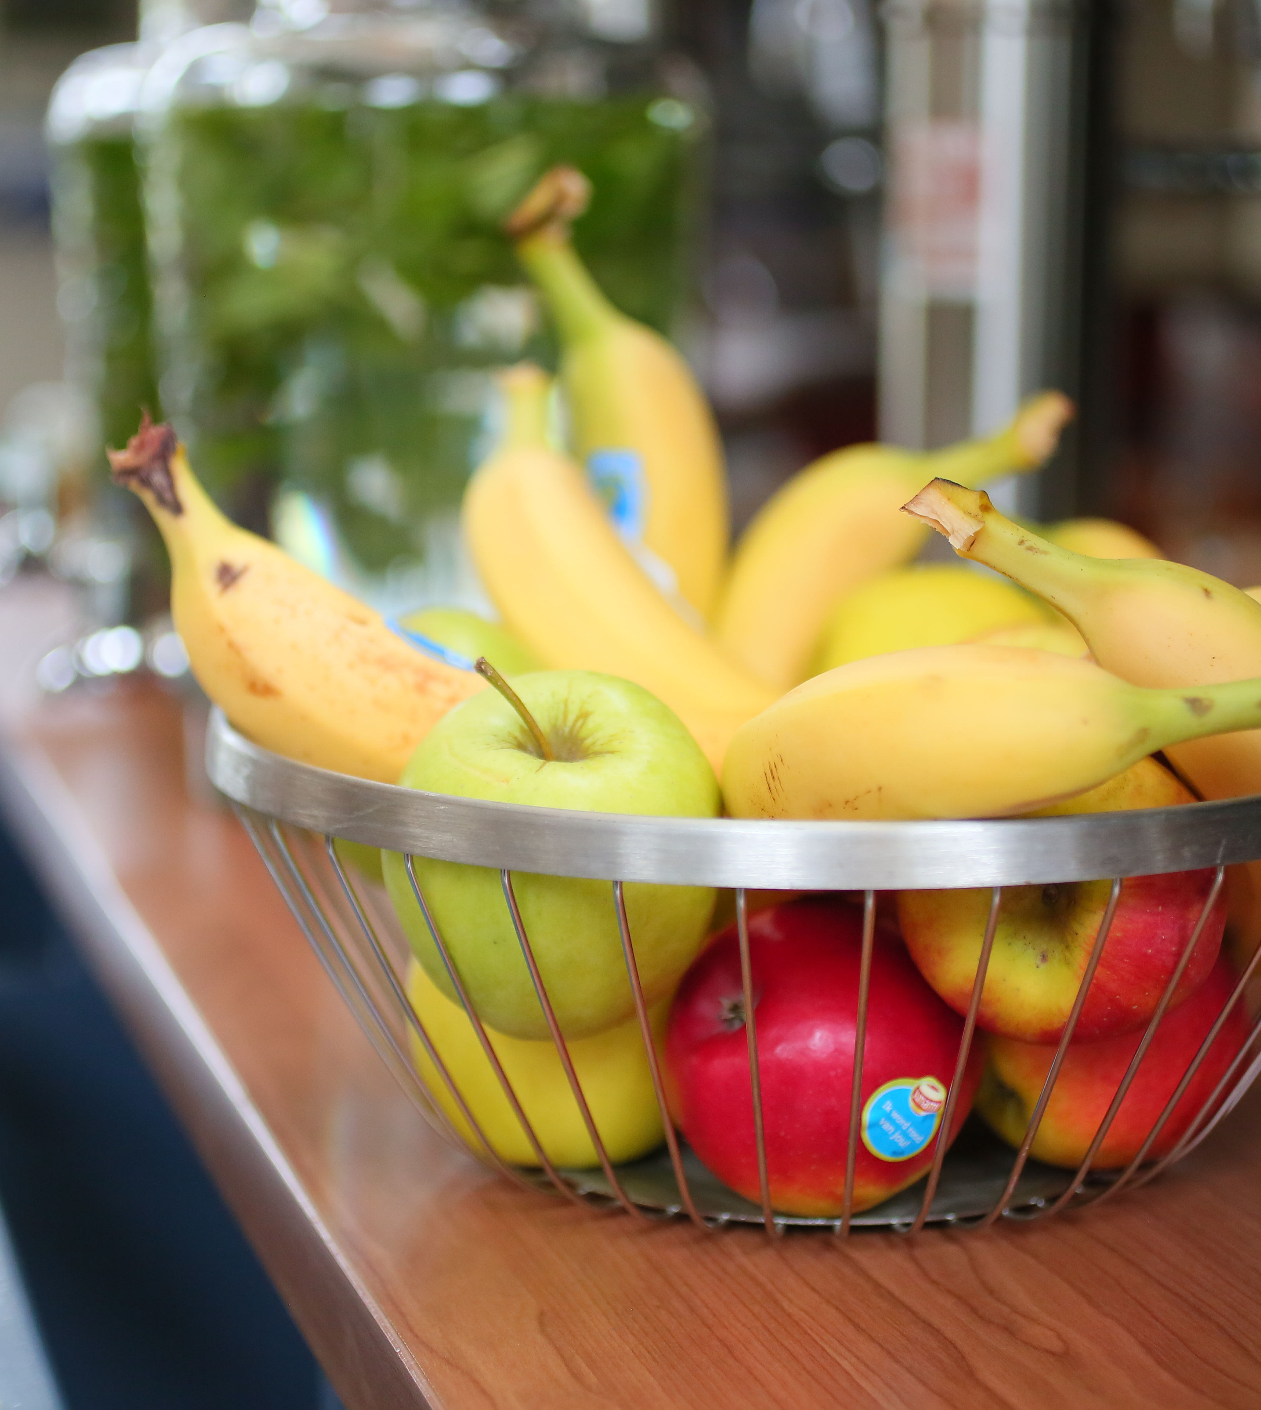
Wist je dat…
✔
70% van de bezoekers het belangrijk vindt dat er voor kinderen en kleinkinderen gezondere keuzes beschikbaar zijn?
✔
21% van de bezoekers eigen eten meeneemt omdat er op locatie nauwelijks gezondere opties zijn?
✔
Sportlocaties die met Teamfit werken geen daling zien in hun omzet?
Notes:
We weten dat steeds meer bezoekers het belangrijk vinden dat een sportlocatie naast het vertrouwde kantineaanbod ook lekkere en gezondere keuzes aanbiedt. Als die keuzes er niet zijn, nemen bezoekers vaak zelf eten en drinken mee. Daar ligt dus een mooie kans om beter aan te sluiten bij hun behoefte. En belangrijk om te weten: ervaringen van locaties die met Teamfit hun aanbod hebben aangepast, laten zien dat dit niet ten koste hoeft te gaan van de omzet.
JOGG-Academy | Factsheet verkoop gezondere producten bij sportverenigingen
Zie factsheet volgende slide

Slide 17

Notes:
Dit is een factsheet n.a.v. een onderzoek wat gedaan is bij meer dan 1000 bezoekers van een sportkantine. Interessant om te zien dat 77% van de ondervraagden aangeeft het (heel) belangrijk te vinden dat er gezondere voedingskeuzes aanwezig zijn in de sportkantine. Dat 21% van de mensen zelf eigen eten meeneemt omdat er geen gezondere opties verkrijgbaar zijn. En dat 25% van de jongeren overtuigd kan worden om gezonder te eten, als er ook lekkere en gezondere keuzes in de kantine verkrijgbaar zijn. Het is goed om daar als vereniging bewust van te zijn!

Slide 18
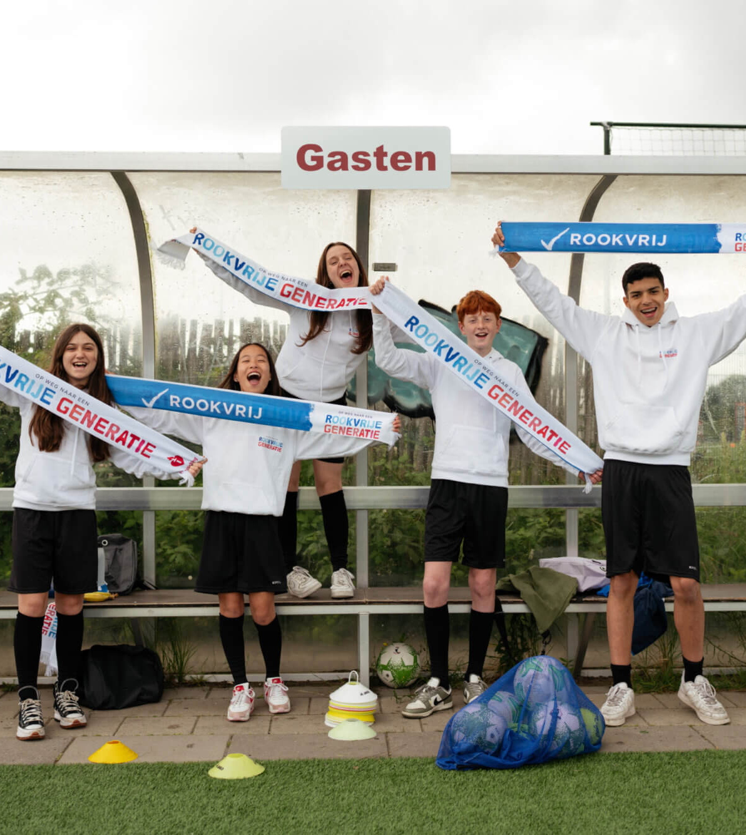
Wist je dat…
✔
Bijna 9 op de 10 Nederlanders voorstander zijn van geheel rookvrije buitensportterreinen waar kinderen sporten?
✔
Driekwart van alle inwoners van Nederlander voorstander zijn van geheel rookvrije buitensportterreinen?
✔
Meer dan 60% van alle sportclubs in Nederland rookvrij zijn?
Notes:
Een rookvrije sportomgeving kan rekenen op veel draagvlak. Bijna 9 op de 10 Nederlanders is voorstander van rookvrije buitensportterreinen waar kinderen sporten. Daarnaast vindt twee derde van de Nederlanders een rookvrije locatie gastvrij. Een rookvrij sportterrein draagt niet alleen bij aan een gezondere omgeving, maar ook aan een prettige en veilige plek voor sporters, vrijwilligers en bezoekers. Door roken uit het zicht te halen, geven sportverenigingen bovendien een positief voorbeeld aan kinderen en jongeren.
Sport - Rookvrije Generatie

Slide 19

Wist je dat…
✔
77% van de bezoekers verantwoord alcoholgebruik op de sportvereniging belangrijk vindt?
✔
Wist je dat 49% van de bezoekers geen alcohol onder de 18 jaar de belangrijkste maatregel vindt?
✔
1 op de 4 bezoekers meer alcoholvrije alternatieven wil zien op sportlocaties?
Notes:
Wist je dat 77% van de bezoekers het belangrijk vindt dat sportverenigingen verantwoord omgaan met alcohol? Wist je dat bijna de helft van de bezoekers (49%) het niet schenken van alcohol aan jongeren onder de 18 jaar ziet als de belangrijkste maatregel voor verantwoord alcoholbeleid? Wist je dat 1 op de 4 bezoekers vindt dat sportverenigingen meer alcoholvrije alternatieven zouden moeten aanbieden?
Bron; Whitepaper Markteffect – op te vragen bij JOGG

Slide 20
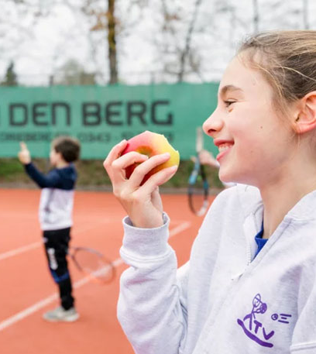
Kleine stappen, groot verschil
1
Iedereen wil een fijne en gezonde plek voor kinderen en jongeren
2
Sportlocaties maken het verschil
3
Kleine stappen die gezonde keuzes vanzelf logisch maken
Notes:
Op heel veel sportclubs en buurtlocaties speelt eigenlijk hetzelfde: we willen een fijne plek zijn voor iedereen. Voor kinderen, ouders, vrijwilligers.
En we willen ook bijdragen aan een gezonde jeugd. Want juist deze plekken maken daarin het verschil. Hier komen kinderen vaak, hier zien ze wat normaal is.
Het mooie is: je hoeft geen grote veranderingen te doen om impact te maken. Kleine stappen kunnen al een groot verschil maken.

Slide 21
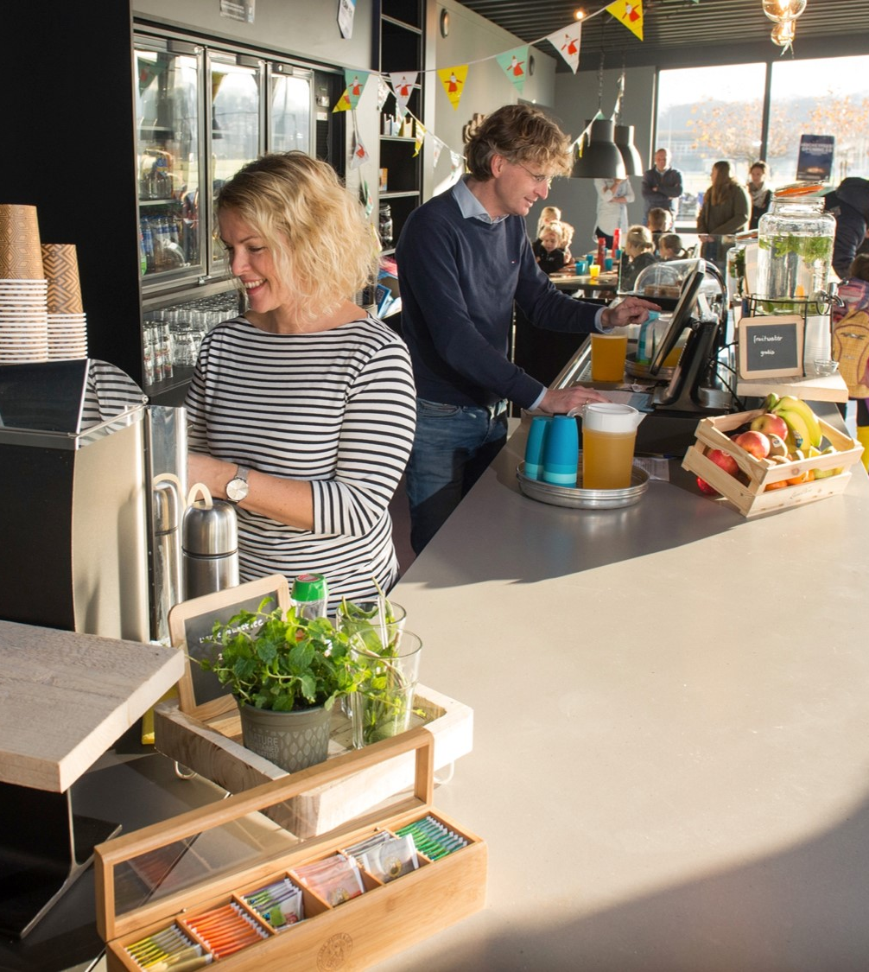
Wat het niét is
1
Geen verbod op bestaande producten
2
Geen verlies van omzet
3
Geen grote, ingewikkelde veranderingen
Notes:
Tegelijkertijd horen we ook vaak twijfels.
Gaat dan alles op de schop? Verdwijnt de bitterbal? En wat betekent het voor de omzet?
Dat is niet waar het om gaat.
Het gaat niet om weghalen, maar om balans. Wat er al is, kan gewoon blijven. We zorgen er alleen voor dat er daarnaast ook goede, gezondere keuzes zijn.
Zodat je stap voor stap beweegt, op een manier die bij jullie past.

Slide 22
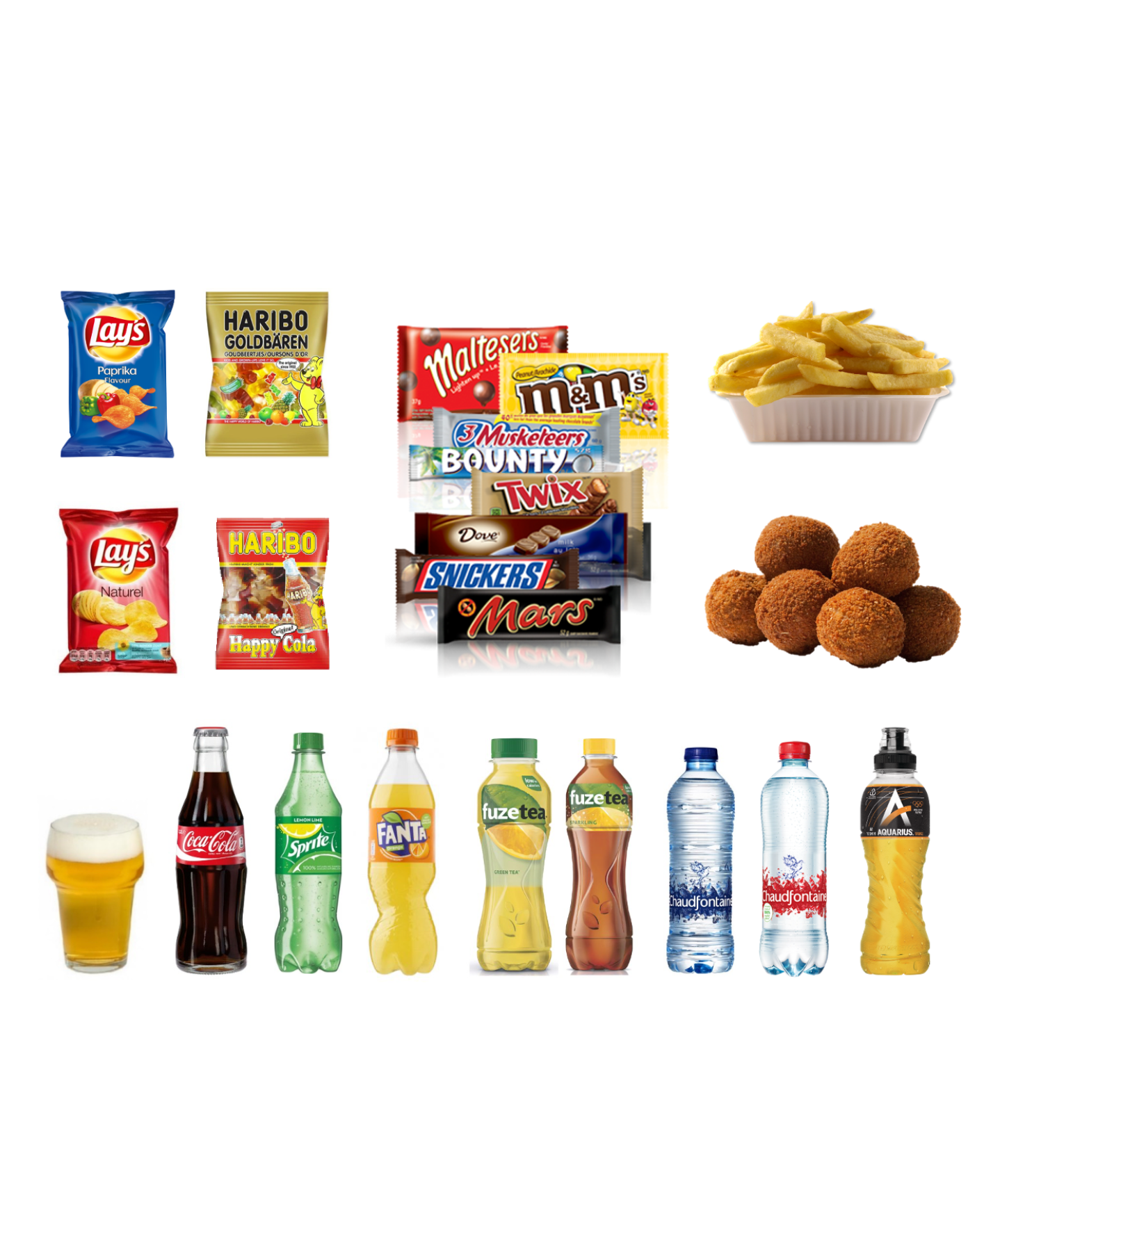
De horeca zonder Teamfit
Notes:
Als je binnenkomt bij een sportlocatie dan is dit zo ongeveer het standaard assortiment wat je ziet in de kantine. Herkenbaar?
Bij de ene kantine is het assortiment groter dan bij de andere kantine maar dit is wat we met elkaar ‘normaal’ zijn gaan vinden. Dat is ook een beetje de cultuur die ontstaan is bij de Nederlandse sportverenigingen. Maar het kan ook anders. Laten we er met elkaar voor zorgen dat de combinatie ‘water en fruit’ in een kantine net zo normaal wordt als ‘bier en bitterballen’.

Slide 23
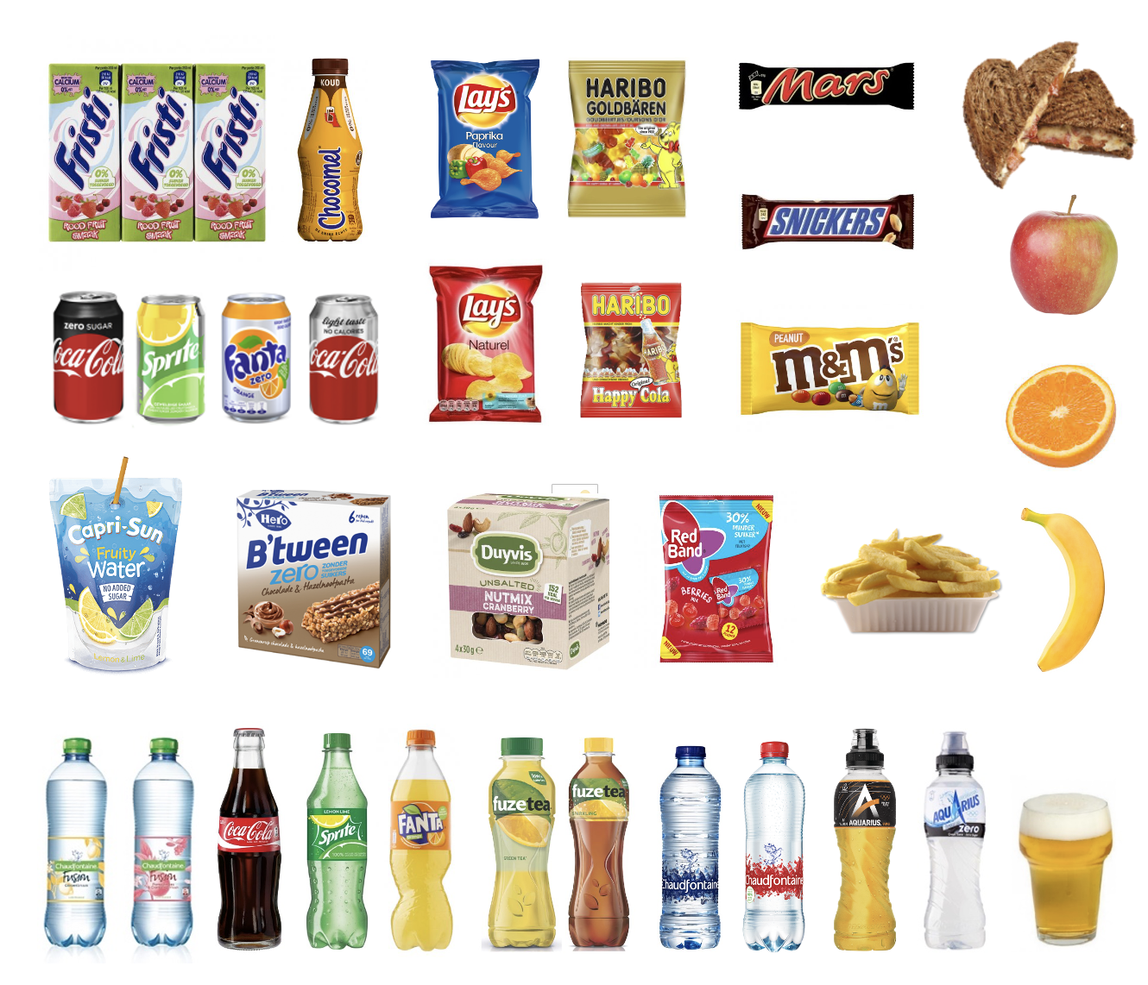
De horeca met Teamfit
Notes:
Nadat de inventarisatie is gedaan en de sportvereniging gaat aan de slag met de challenges, dan kan het assortiment er op deze manier uit gaan zien. Zoals je ziet, is er veel hetzelfde gebleven maar toch zijn er ook veranderingen doorgevoerd die voor de meeste verenigingen haalbaar zijn. Een bruine tosti naast de witte tosti. Fruit op de bar. Een candybar zonder suiker en met minder calorieën naast de andere candybars en meer zero dranken in het assortiment dan voorheen. Allemaal kleine stappen richting een gezondere sportomgeving.

Slide 24

Wat het jullie brengt
1
Aantrekkelijke en toekomstbestendige locatie
2
Tevreden leden, ouders en bezoekers
3
Iets om trots op te zijn!
Notes:
Wat levert dat op?
Een locatie die nog aantrekkelijker wordt voor leden en bezoekers. Waar ouders zich prettig bij voelen en waar het aanbod beter aansluit bij wat mensen eigenlijk al willen.
Zonder extra gedoe en zonder dat inkomsten onder druk staan.
En misschien nog wel belangrijker: het wordt iets waar je als club of locatie trots op kunt zijn.
Zo werk je stap voor stap mee aan een omgeving waarin gezond, leuk en lekker gewoon samen kunnen gaan.

Slide 25

Notes:
De Teamfit‑werkwijze helpt daar praktisch bij.
Je kijkt samen: wat gaat al goed en waar liggen kansen? En vervolgens kies je kleine, haalbare stappen.
Bijvoorbeeld: water net wat zichtbaarder maken, een extra optie toevoegen of iets slimmer presenteren.
Mensen kiezen namelijk niet alleen bewust, maar ook op basis van wat ze zien en hoe makkelijk iets is.
Met de Teamfit‑tool krijg je overzicht en ideeën. En daarnaast is er een JOGG‑coach die met je meedenkt en helpt om stappen te zetten die echt passen bij jullie locatie.

Slide 26


Inventarisatie
Kennismaking
Tijdens de eerste kennismaking komt de
JOGG-coach langs om het team op locatie beter te leren kennen.
Samen wordt huidige situatie in kaart gebracht en bepaald wat het doel is.
Notes:
Wil je starten, dan maken we het ook makkelijk.
We beginnen met een eerste kennismaking op locatie. Samen brengen we in kaart waar je staat..

Slide 27


Mijn Teamfit
Kies thema & challenges
Nu jullie weten hoe het
ervoor staat, is het tijd om te bepalen waarmee jullie aan de slag gaan.
Ga aan slag met de gekozen challenges,
vink de stappen af die zijn gezet
en houd online jullie voortgang
bij in Mijn Teamfit.
Notes:
Daarna spar je met de JOGG‑coach en kies je één of meerdere thema’s en de eerste stappen (challenges) die haalbaar zijn. De Mijn Teamfit tool helpt hierbij en bevat tips en inspiratie om blijvend stappen te maken.
Dus klein beginnen, en van daaruit verder.
Zo blijft het overzichtelijk en past het bij jullie praktijk.

Slide 28









Voeding
Voedingsbeleid
Water
Groente & Fruit
Dranken
Tussendoortjes
Broodjes
Maaltijden
Presentatie
Automaten
Notes:
Ga je aan de slag met thema voeding, dan zijn er een aantal challenges waar je die zelf kunt kiezen. Aan de hand van deze challenges ga je stap voor stap aan de slag.

Slide 29




Alcohol challenges
Naleving Alcoholwet
Goed Voorbeeld
Aanbod & Zichtbaarheid
Sfeer & Veiligheid
Alcoholbeleid
Notes:
Zo kun je ook kiezen om met alcohol aan de slag te gaan. Bij dit thema gaat het niet over het verbannen van alcohol in de sportkantine, maar over verantwoord alcohol schenken.

Slide 30
Rookvrij challenges
Rookvrij-beleid
Rookvrij Sportterrein
Rookvrij Sportterrein
Notes:
Of met de challenges op het thema Rookvrij. Om als locatie toewerken naar een geheel of gedeeltelijk rookvrij sportterrein.

Slide 31
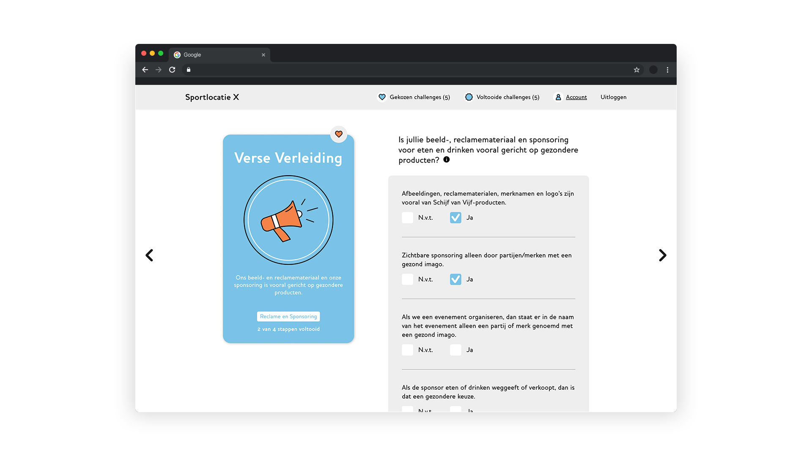
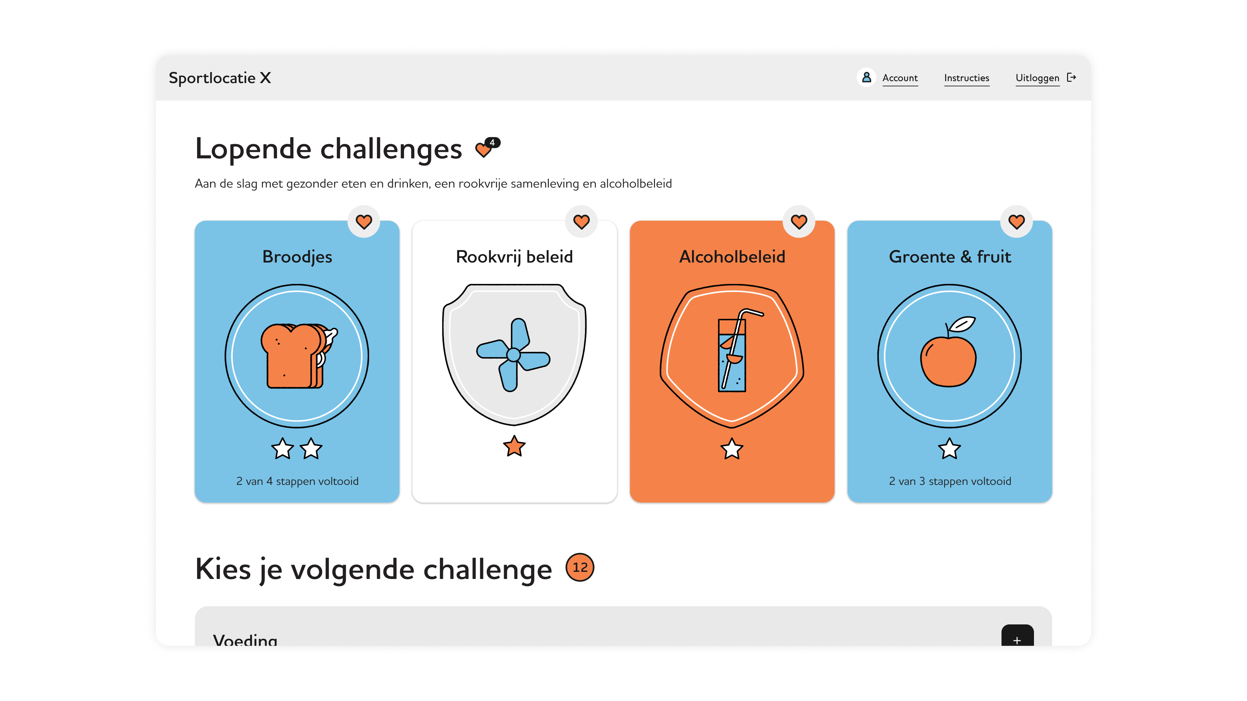
Notes:
In Mijn Teamfit maak je als locatie zelf de keuze met welke challenges je aan de slag gaat.

Slide 32
Notes:
Elke challenges bestaat uit één of meerdere stappen. De coach en de online omgeving ondersteunen elke challenge met tips en inspiratie om aan de slag te gaan. Bij elke challenge bevat een ‘meer informatie’ pagina met praktische documenten en linkjes.

Slide 33
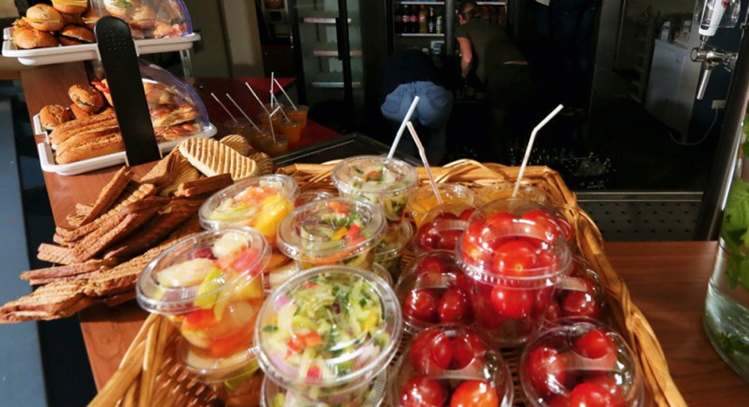
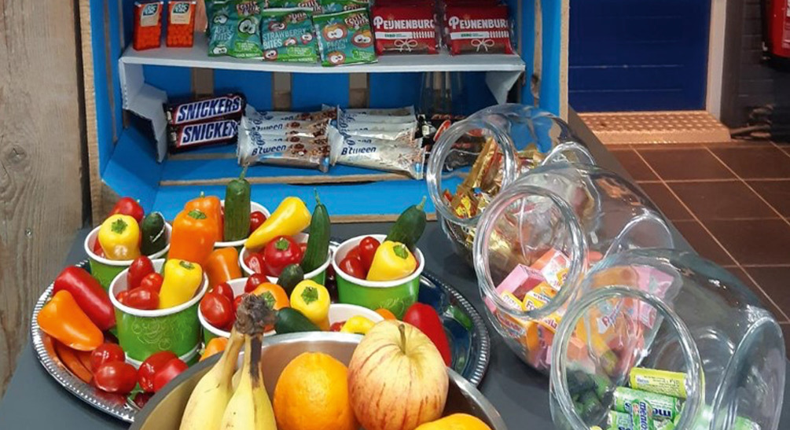
Gezond vooraan
Plaats en bied de gezonde keuze
op een opvallende manier aan.
Notes:
Het gaat er niet alleen om, dat er gezondere producten in het assortiment worden opgenomen maar ook hoe je deze producten presenteert. Dat wat vooraan ligt of bovenaan in de koeling staat, wordt eerder gezien én gekocht. Dus zet die betere keuze producten zo neer, dat ze direct te zien zijn bij binnenkomst in de kantine. Op die manier kan je de bezoeker onbewust verleiden tot een betere keuze!

Slide 34
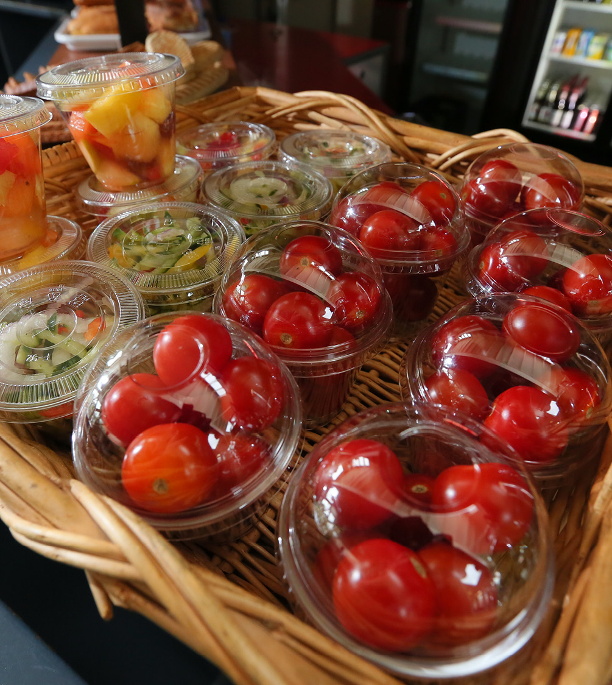
Zorg dat er keuze is
Het gaat er niet om dat de keuze
zo groot mogelijk is, maar zo gevarieerd mogelijk.
Notes:
Steeds meer ouders vinden het belangrijk, dat er óók een gezondere keuze verkrijgbaar is in de kantine. Dus kijk eens naar het huidige assortiment en bekijk of alle producten even goed verkocht worden. Is het nodig dat er 4 soorten chips en 6 verschillende candybars verkrijgbaar zijn? Of kan je het aantal producten verminderen én aanvullen met een gezondere keuze zoals de popcorn naast de chips en de Hero B’tween zero naast de Mars / Snickers etc. Op die manier is er voor iedereen wat wils te verkrijgen in de kantine.

Slide 35
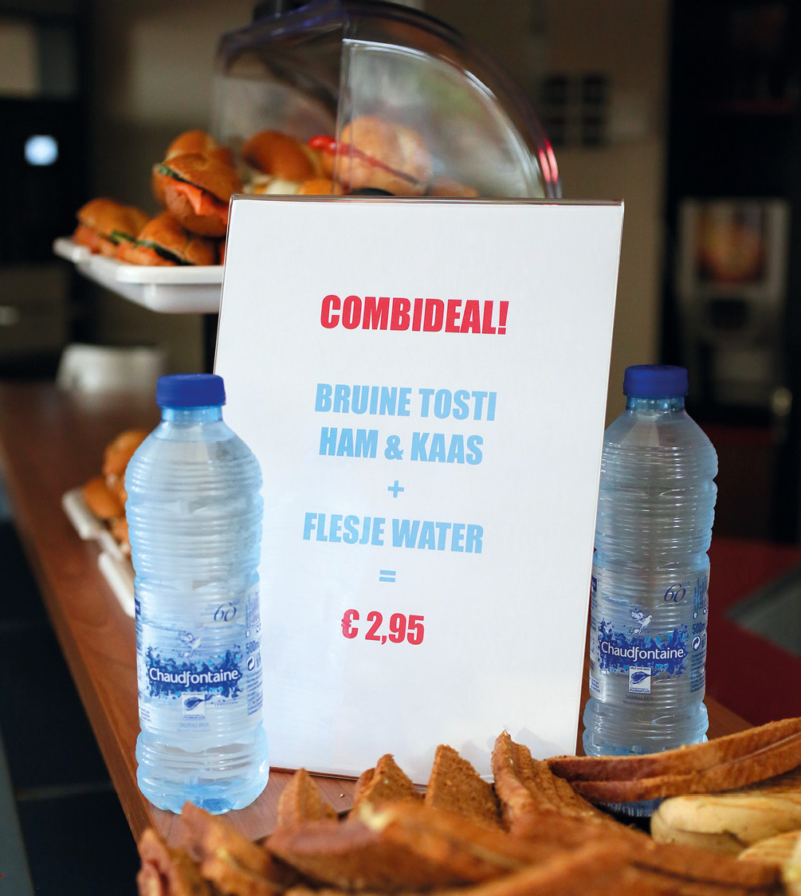
Combi deal
De combi-deals doen
het goed - een broodje
met flesje water voor
een leuke prijs.
Notes:
Heb je gezondere producten in het assortiment opgenomen? Maak er dan een gezonde combideal van met bijvoorbeeld een bruine tosti of zakje popcorn met een flesje water tegen een prijs die net wat lager en aantrekkelijker is dan de normale prijzen bij elkaar opgeteld. Met een leuke poster in een display op de bar en op de tafels, kan je bezoekers onbewust beïnvloeden om deze producten te kopen

Slide 36
Water met
een smaakje
Snij wat fruit in stukjes en doe
het samen met takjes munt in
een waterkan.
Notes:
Het stimuleren van waterdrinken kan je eenvoudig doen door een kan met water in het zicht op of naast de bar te zetten. Wil je een smaakje aan het water geven, doe er dan wat fruit, munt, komkommer of andere soorten fruit of groente in. Het ziet er aantrekkelijk uit en het smaakt ook nog eens erg lekker.

Slide 37
Koop verantwoord in!
Vergelijk verschillende leveranciers met elkaar en kijk welke jou daarbij het beste van dienst kunnen zijn.
Notes:
Steeds meer ouders vinden het belangrijk, dat er óók een gezondere keuze verkrijgbaar is op de sportclub waar ze met hun kinderen komen. Dus kijk eens naar het huidige assortiment en bekijk of alle producten even goed verkocht worden. Is het nodig dat er 4 soorten chips en 6 verschillende candybars verkrijgbaar zijn? Of kan je het aantal producten verminderen én aanvullen met een gezondere keuze zoals de popcorn naast de chips en de Hero B’tween zero naast de Mars / Snickers etc. Op die manier is er voor ieder wat wils te verkrijgen.

Slide 38
Het is een kwestie van uitproberen. De bruine
tosti liep van het begin
als een tierelier.
Ellen Bellert,
Bestuurslid bij Voorster Hockey Club
Notes:
De tosti is het meest verkochte eten in de sportkantine. Het leuke daarvan is, dat je verschillende stappen kan zetten met 1 product. Het witte brood vervangen door bruin of volkoren brood. De ham vervangen voor kip- of kalkoenfilet en de 40+ kaas voor 30+ kaas?! Het kan allemaal. Of durf het aan en stap eens helemaal over op de bruine tosti! Als er geen keuze is, kiezen de meeste mensen toch voor de (bruine) tosti.

Slide 39
De ondersteunende materialen, zoals de voorbeeldbrief, van
de beweging ‘Op weg naar
een Rookvrije Generatie’ waren erg nuttig.
Bestuurslid Sander Wessel,
FC Abcoude
Notes:
[Je hoeft als vereniging niet opnieuw het wiel uit te vinden en alles zelf uit te zoeken. Er is al heel veel materiaal beschikbaar. Neem eens een kijkje op de website van de Rookvrije Generatie voor het uitgebreide stappenplan en neem dit samen door met je JOGG-coach gezonde locaties. Of kijk eens in de online Teamfit tool achter de ‘lees meer’ knop, waar veel materiaal te vinden is zoals de inspiratielijsten van voorbeelden die voldoen aan de richtlijnen van het Voedingscentrum.

Slide 40

Voor wat betreft het alcohol-beleid heeft de club vorig jaar aan de NIX-18 campagne meegedaan. Ook daar zie je dat het bewustwordingsproces in volle gang is. Er wordt steeds meer om 0.0-dranken gevraagd, daar spelen we op in.
En uiteraard wordt er tijdens jeugdwedstrijden geen alcohol geschonken.
Voorzitter kantinecommissie korfbalvereniging Top/Litt, Nubia Smits (bron: NOC*NSF)
Notes:
In een gezondere sportomgeving wordt ook verantwoord met alcohol omgegaan. We verbieden het schenken van alcohol uiteraard niet want we beseffen heel goed dat de omzet uit de kantine van groot belang is voor de club. Maar alcohol schenken onder de 18 jaar zou een ‘no-go’ moeten zijn voor de club. Hoe pak je dit aan als club? Neem met de JOGG-coach gezonde locaties de challenges / stappen uit de Teamfit tool door en bekijk samen waar er veranderingen / aanpassingen doorgevoerd kunnen worden. Een voorbeeld, is het duidelijk wat de schenktijden zijn en heeft elke vrijwiliger / barmedewerker die alcohol schenkt de IVA (Instructie Verantwoord Alcohol schenken) gevolgd?

Slide 41
We begonnen met drie
mensen die een soort
denktank vormden.
Martin Verdoorn,
Initiatiefnemer bij VV Berkum
Notes:
Hoe meer draagvlak er is binnen de vereniging om stappen te zetten richting een gezondere sportomgeving, hoe sneller het gaat. Vraag bij de vereniging eens na, wie het interessant vindt om mee te denken over dit thema. Verdeel de taken over verschillende vrijwilligers zodat niet alle verantwoording rust op de schouders van 1 persoon.

Slide 42
We zoeken naar een
artikel dat gangbaar is
én goed verkoopt.
Roelof Smit,
Exploitant sportkantine De Spronk
Notes:
Pas niet je hele assortiment in 1x aan maar kijk of er een product is wat niet goed verkoopt en vervang dit voor een gezondere keuze. Elk nieuw product heeft ook promotie nodig om verkocht te worden. Maak een kleine poster en zet deze op de bar om het product ‘in the picture’ te zetten of geef een sample van het product weg. Als de bezoeker het eenmaal geproefd heeft en het smaakt goed, dan verkoopt het ook beter.

Slide 43
Hebben we een idee voor een nieuw product, dan voegen we het toe aan het assortiment
en kijken hoe we het loopt.
Oscar Vos,
Voorzitter bij Tennisclub CTV De Doelen
Notes:
Een nieuw product heeft ook tijd nodig om populair te worden bij de bezoekers. Voeg je als vereniging een nieuwe product toe aan het assortiment, zorg er dan voor dat het ook zeker een aantal weken verkrijgbaar is.

Slide 44
Wil je ook aan de slag? Neem contact op!
teamfit.nl

